Slide 1
Муниципальное казённое дошкольное образовательное учреждение города Новосибирска «Детский сад №444 Берёзка» ОБЩЕРАЗВИВАЮЩЕГО вида с приоритетным осуществлением художественно-эстетического развития детей»
Презентация
педагогического проекта
«Моя семья»
Воспитатели:
Нааб Светлана Николаевна
Поветьева Светлана Владимировна
Новосибирск, 2018 год

Slide 2
Тип проекта: творческо-игровой Продолжительность проекта: среднесрочный Время проведения: с 19 февраля по 5 марта Участники проекта: воспитатели, дети первой младшей группы № 1 и их родители Актуальность проекта: Семья – является хранителем традиций, обеспечивает преемственность поколений, сохраняет и развивает лучшие качества людей.

Slide 3
Цель проекта: формировать у детей понятие «семья» Задачи проекта: 1. Познакомить детей с понятиями «семья» , «имя», «фамилия»; 2. Учить называть членов своей семьи: мама, папа, брат, сестра, бабушка, дедушка; 3. Воспитывать у детей любовь и уважение к членам семьи, учить проявлять заботу о родных людях; 4. Способствовать активному вовлечению родителей в совместную деятельность с ребёнком в условиях семьи.

Slide 4
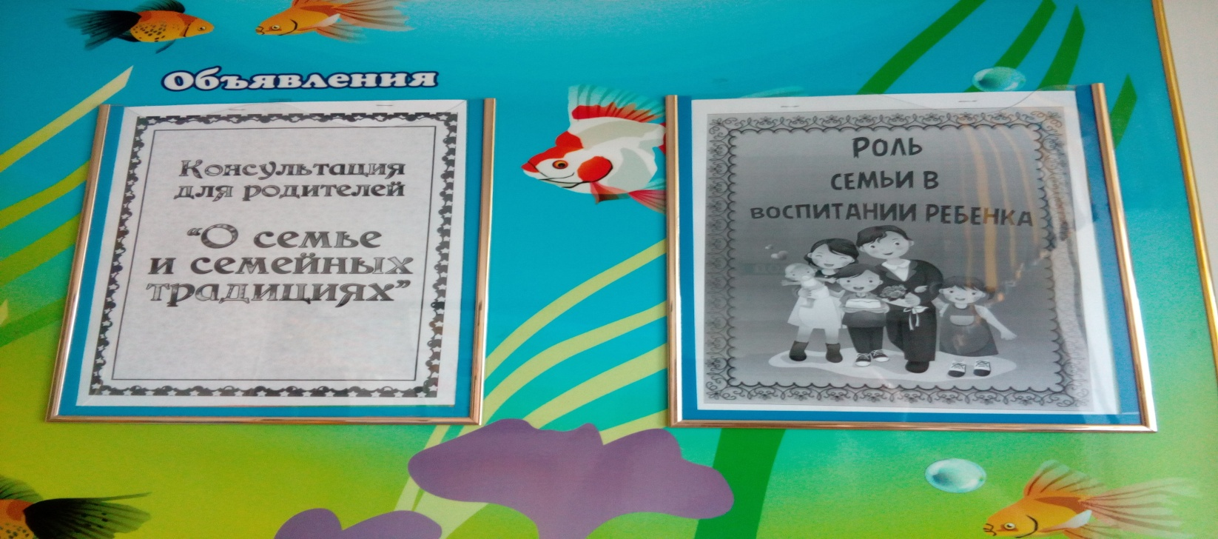
Работа с родителями: 1. Создать условия для участия родителей в образовательном процессе ДОУ 2. Изготовление родителями атрибутов для сюжетно-ролевых игр 3. Консультации родителей «Роль семьи в воспитании ребёнка» «Семейные традиции»

Slide 5
1 Этап: подготовительный - РАССМАТРИВАНИЕ ФОТОГРАФИИ СВОЕЙ СЕМЬИ; БЕСЕДЫ О СЕМЬЕ «МОЯ СЕМЬЯ». - ПОДБОР СТИХОВ О МАМЕ И ПАПЕ, О БАБУШКЕ И ДЕДУШКЕ. - ПОДБОР ДИДАКТИЧЕСКИХ, СЮЖЕТНО-РОЛЕВЫХ, ТЕАТРАЛИЗОВАННЫХ ИГР НА СЕМЕЙНУЮ ТЕМАТИКУ. - ПОДГОТОВКА АТРИБУТОВ ДЛЯ СЮЖЕТНО-РОЛЕВЫХ («СЕМЬЯ»), ДИДАКТИЧЕСКИХ («ЧЬЯ МАМА?»), ТЕАТРАЛИЗОВАННЫХ ИГР («РЕПКА»)

Slide 6
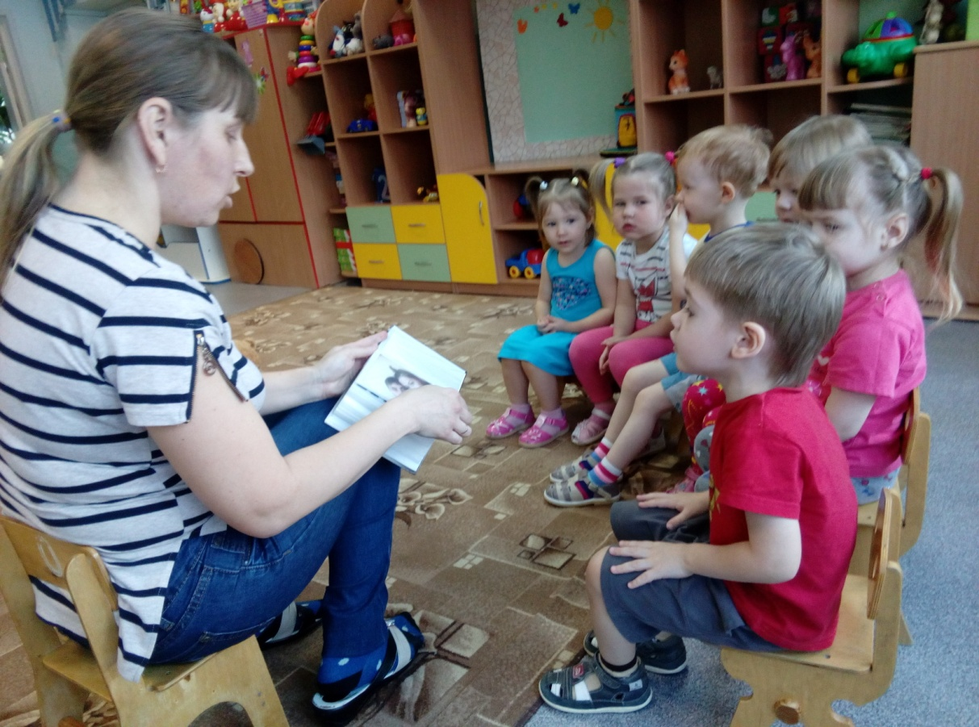
2 ЭТАП ПРАКТИЧЕСКИЙ ЕЖЕДНЕВНАЯ РАБОТА С ДЕТЬМИ
Рассматривание фотографий своей семьи
Беседы о семье

Slide 7
Разучивание пальчиковых игр, стихов, песенок о семье.

Slide 8
Проведение сюжетно-ролевых игр

Slide 9
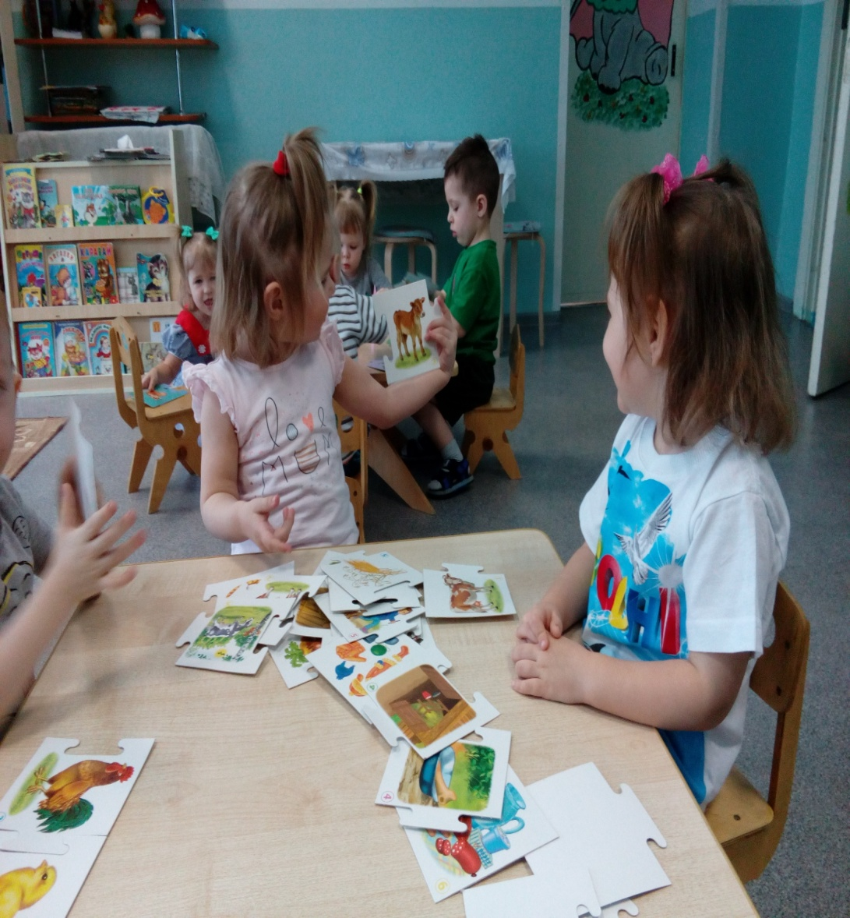
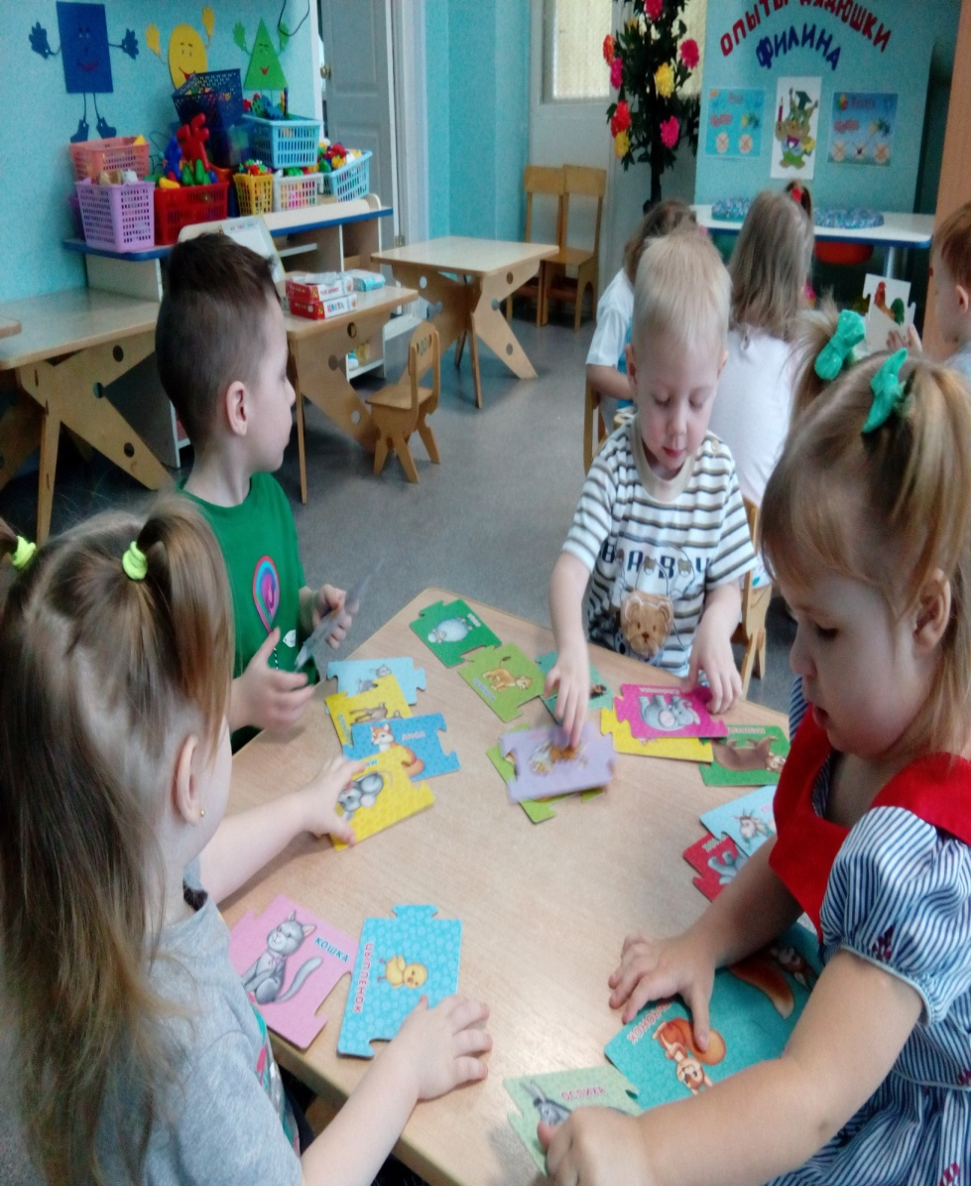
Дидактические игры

Slide 10
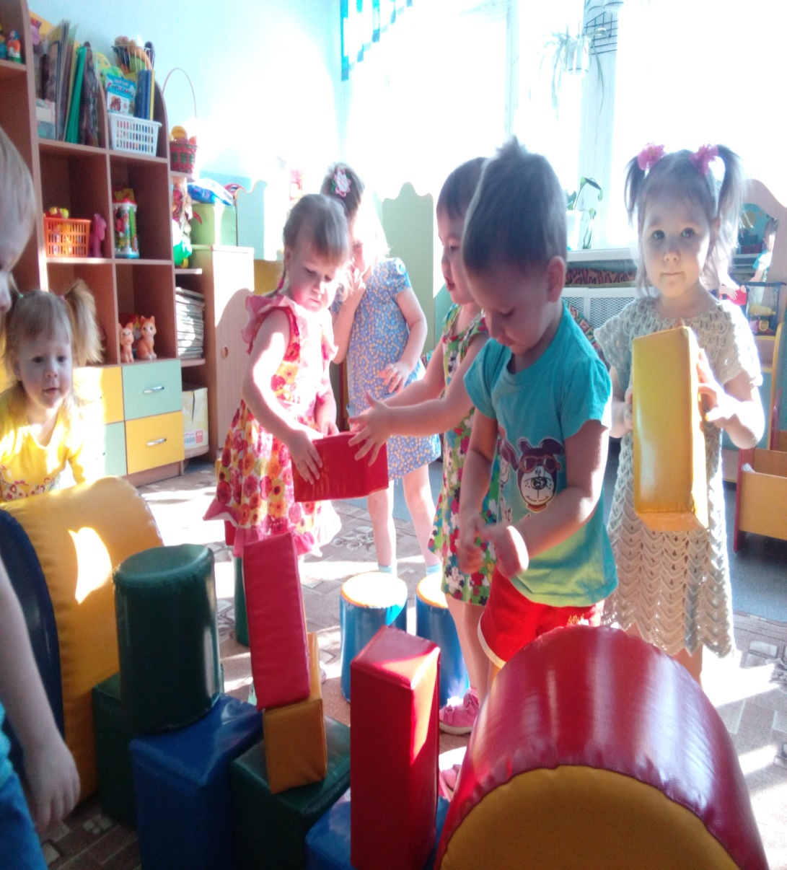
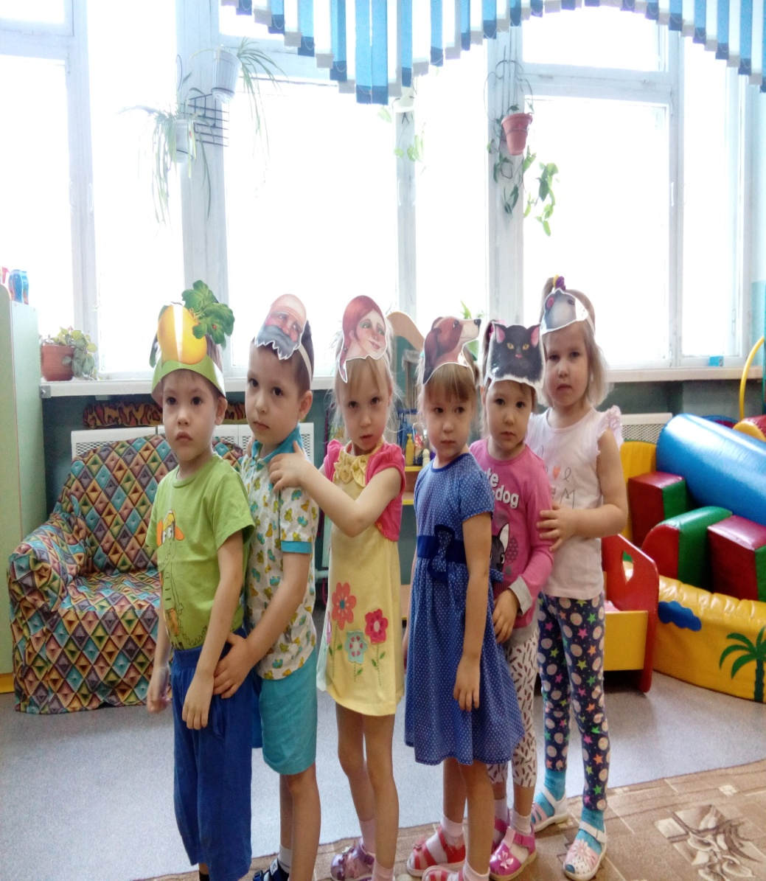
Театрализованные игры

Slide 11
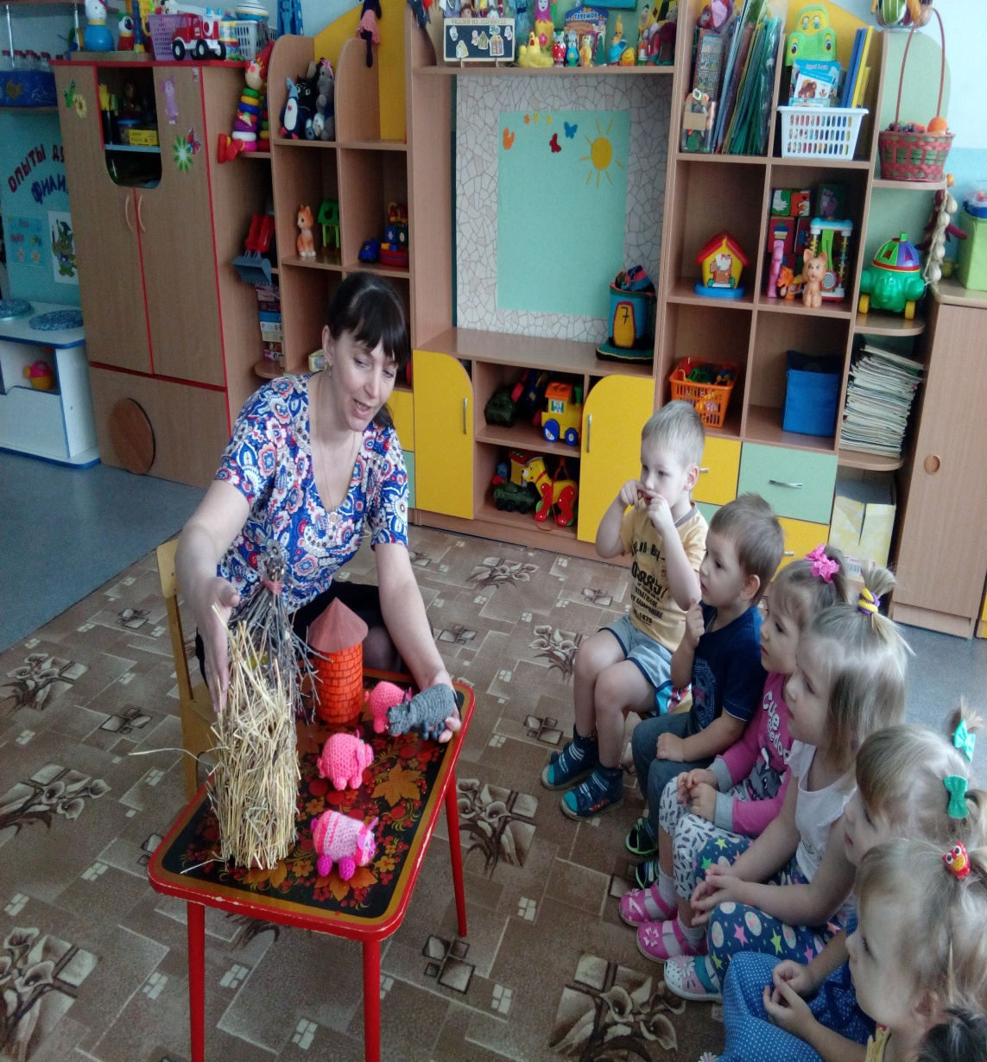
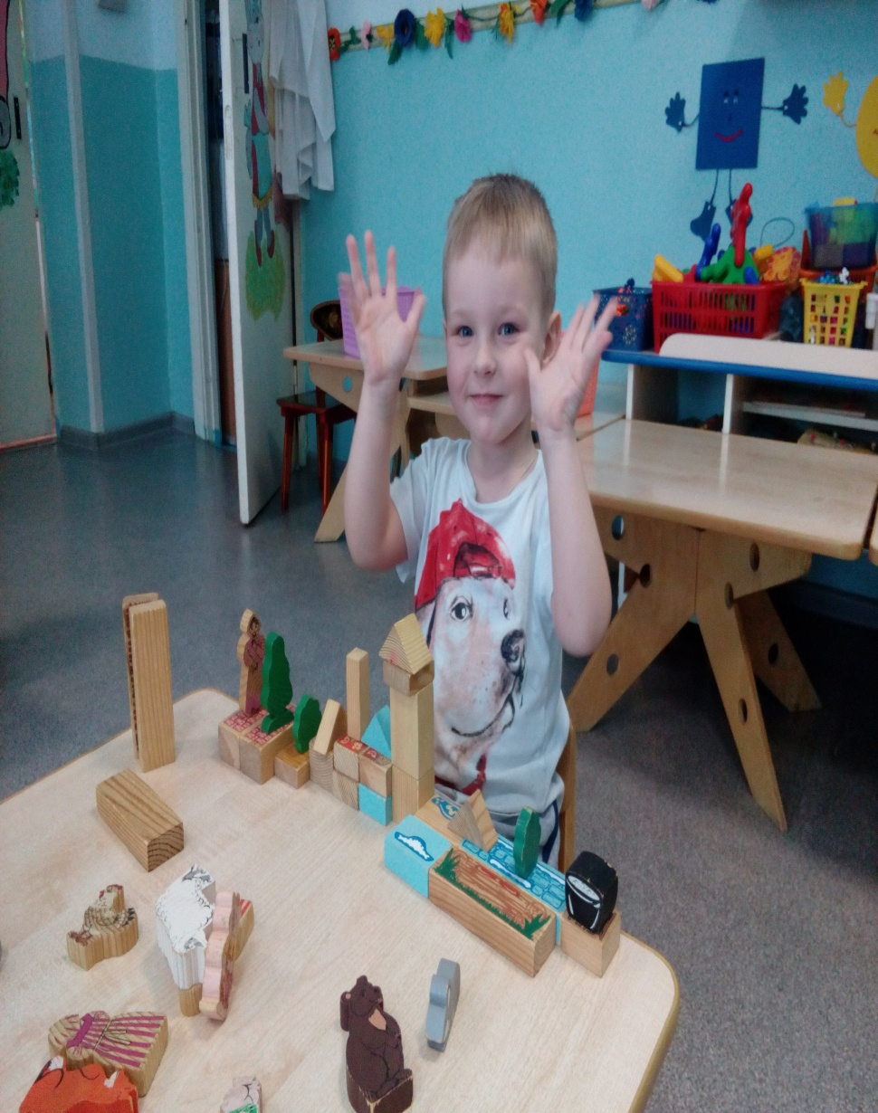
Настольный театр

Slide 12
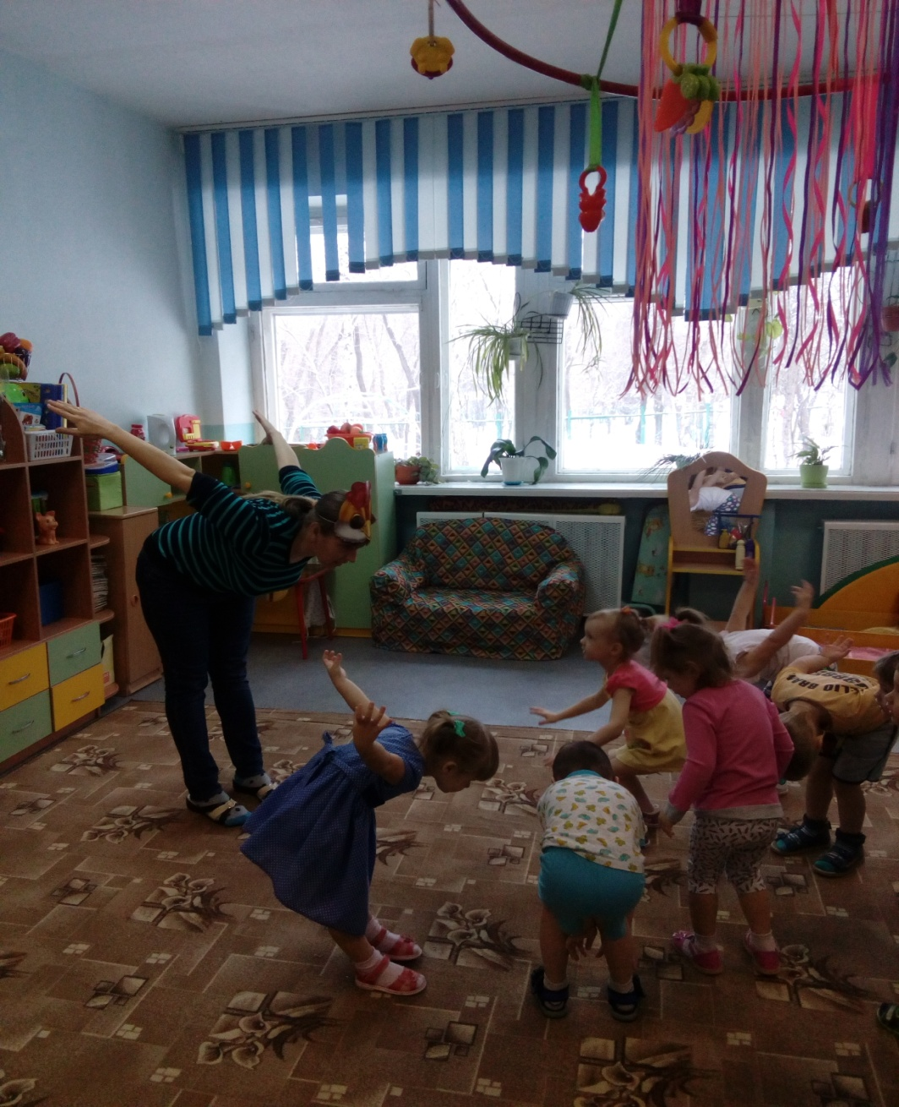
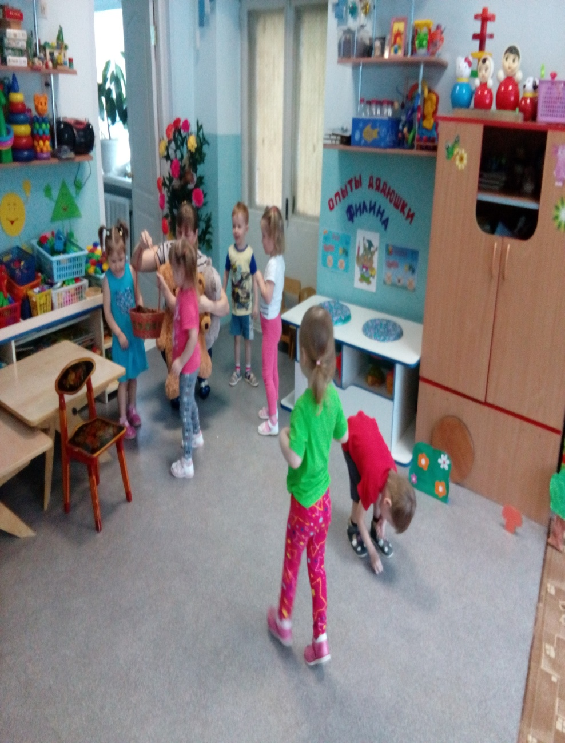
Подвижные игры

Slide 13
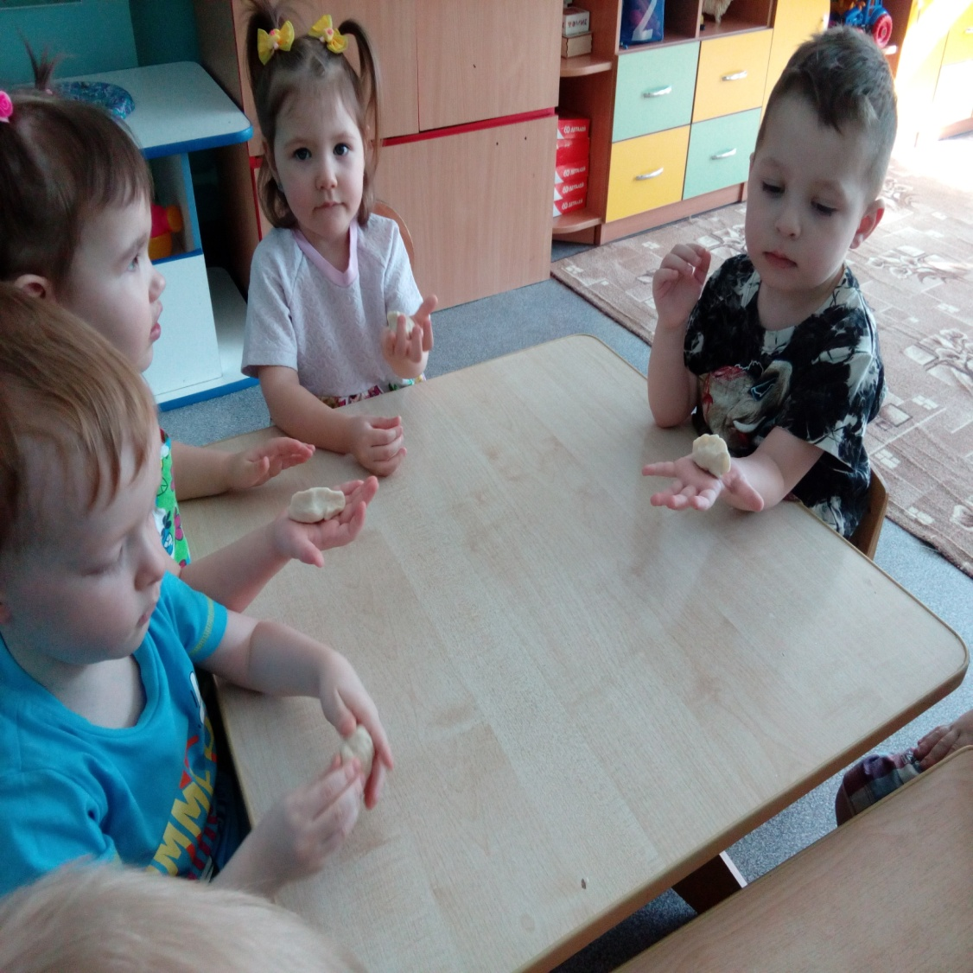
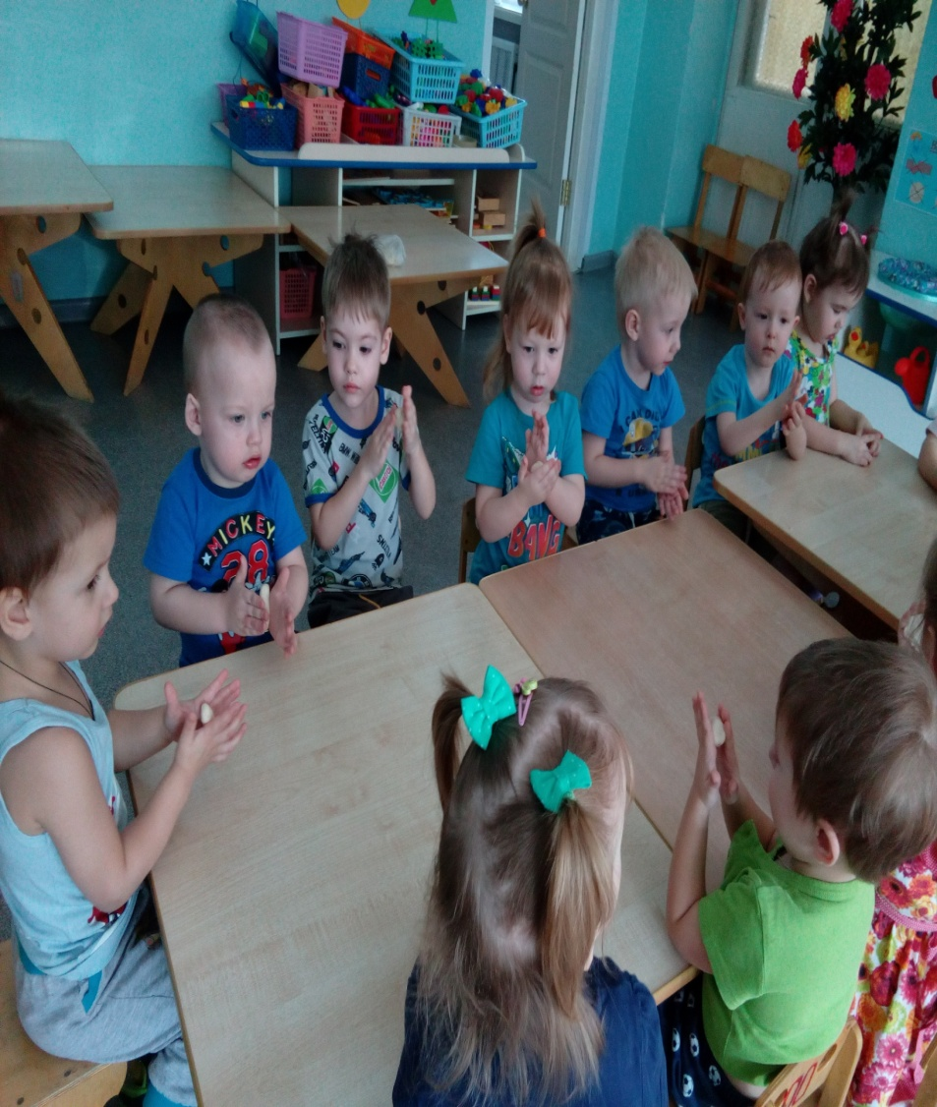
Лепка «Пирожки»

Slide 14
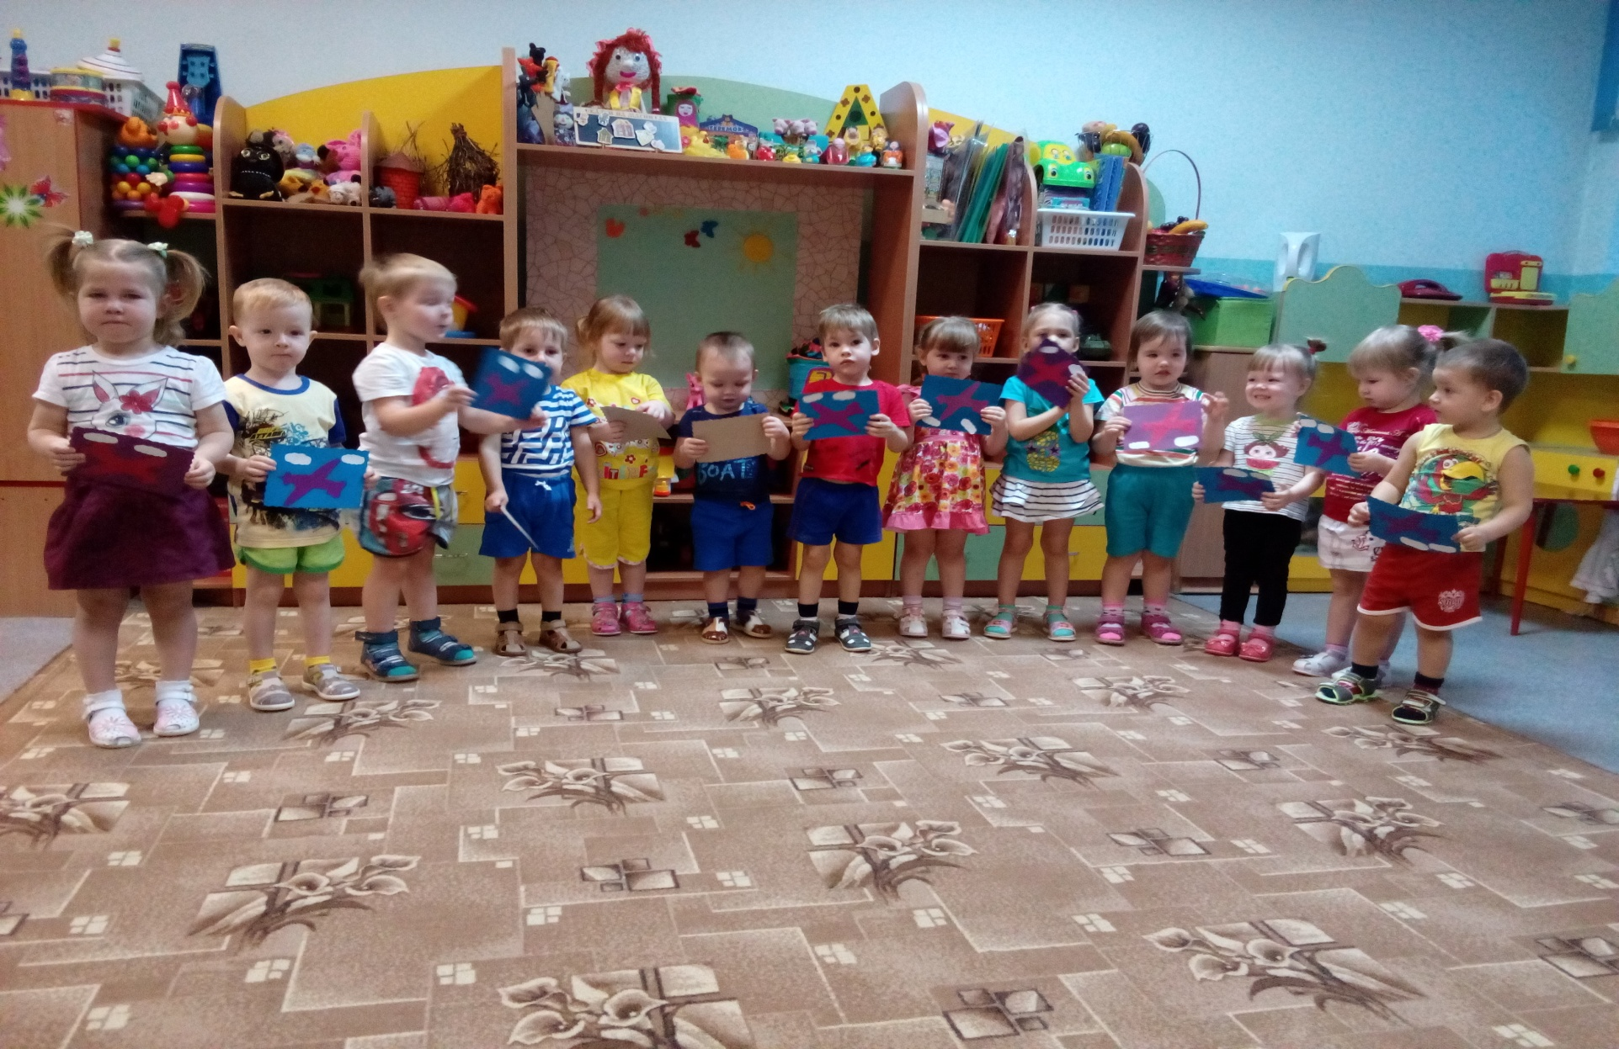
Аппликация «Самолёты»

Slide 15
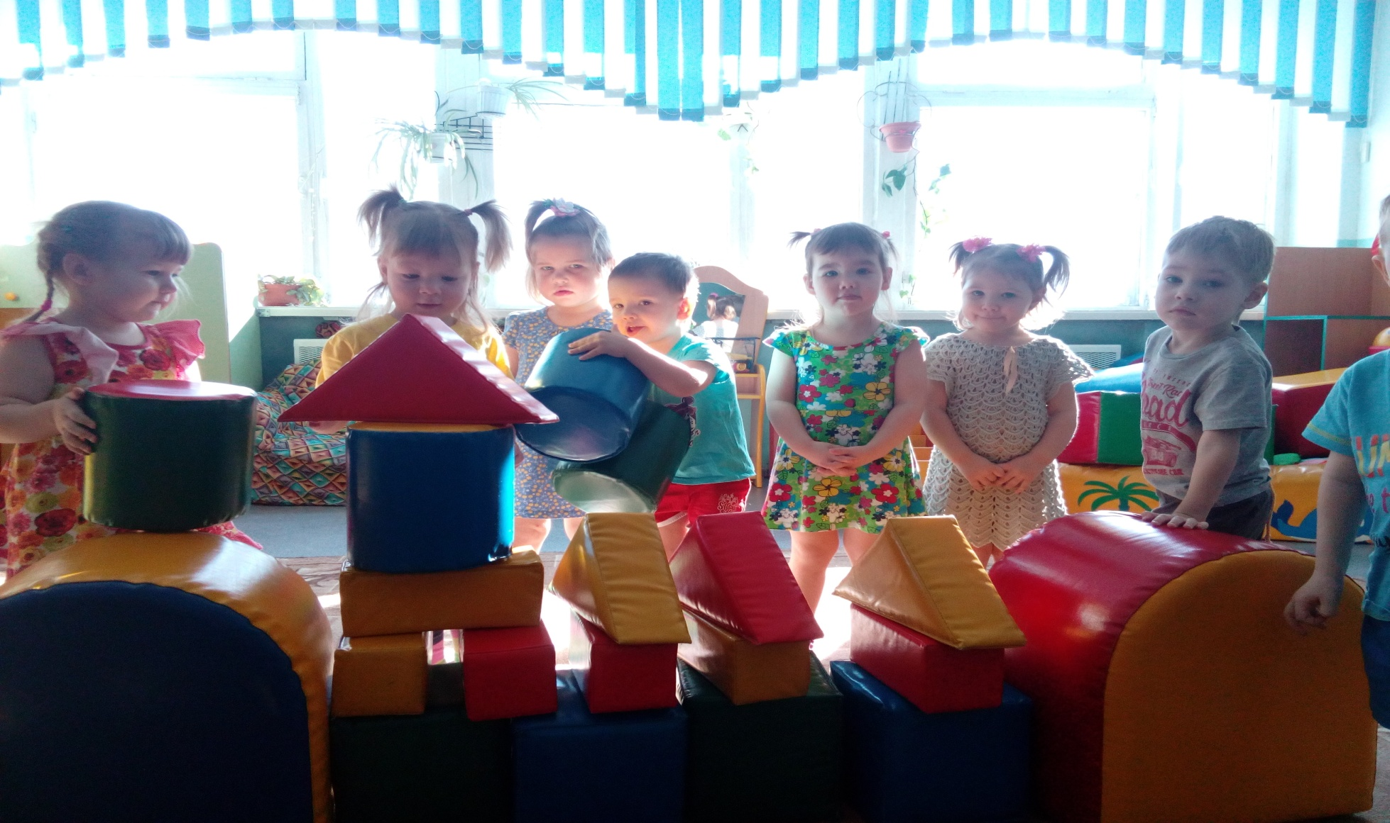
Конструирование «Мой дом»

Slide 16
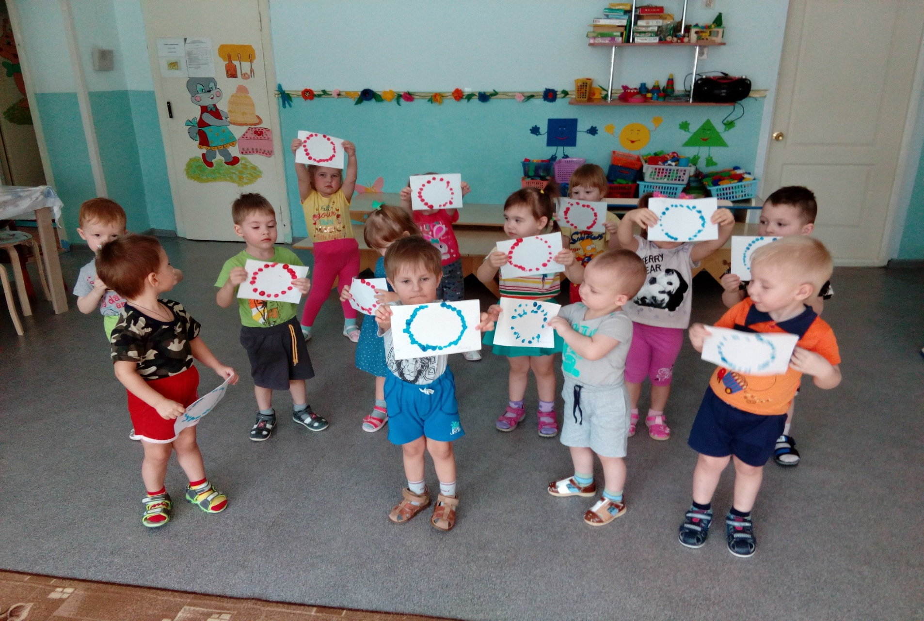
Рисование «Бусы для мамы»

Slide 17
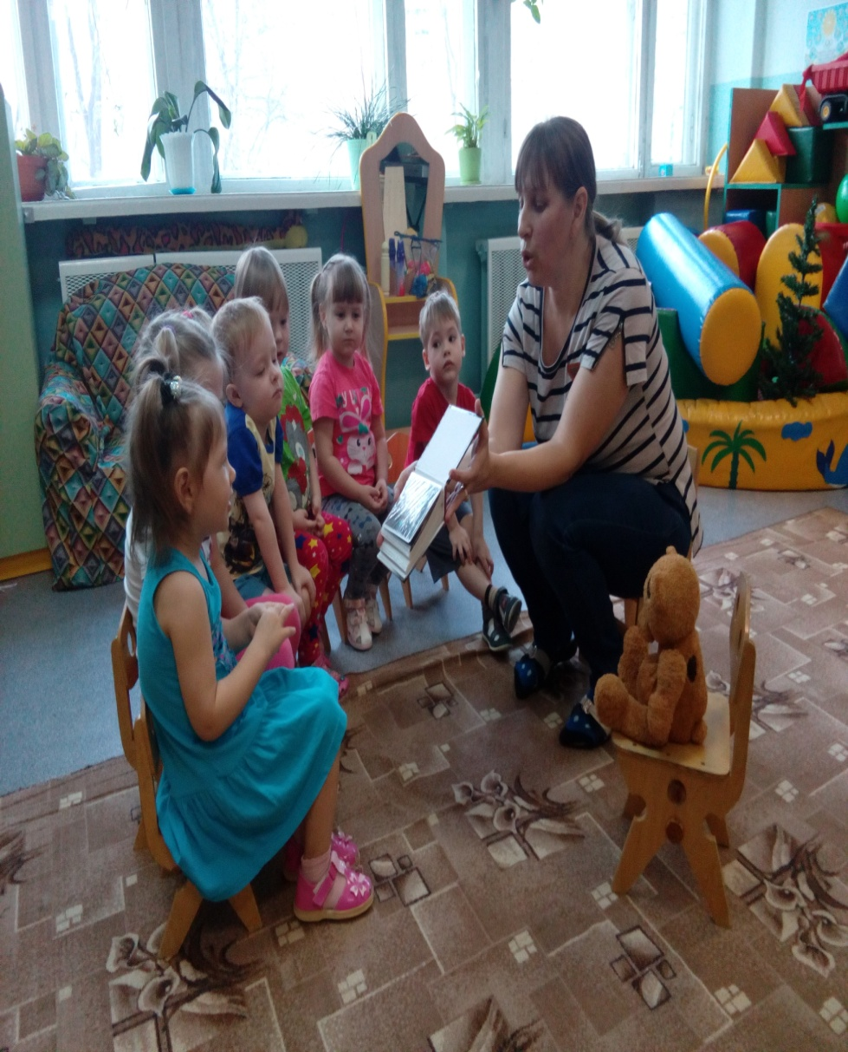
3 этап заключительный НОД «Моя семья»

Slide 18
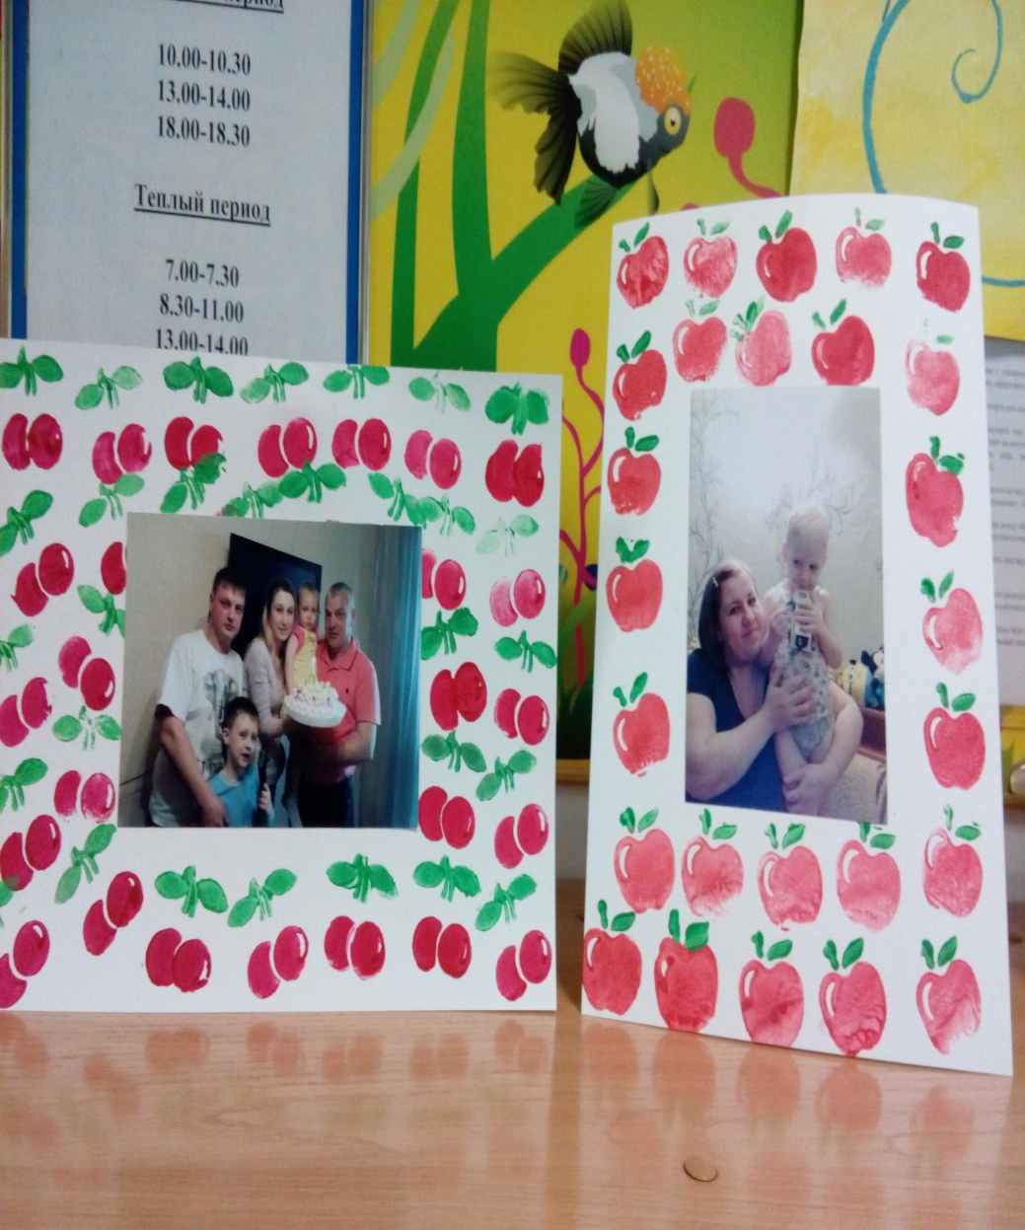
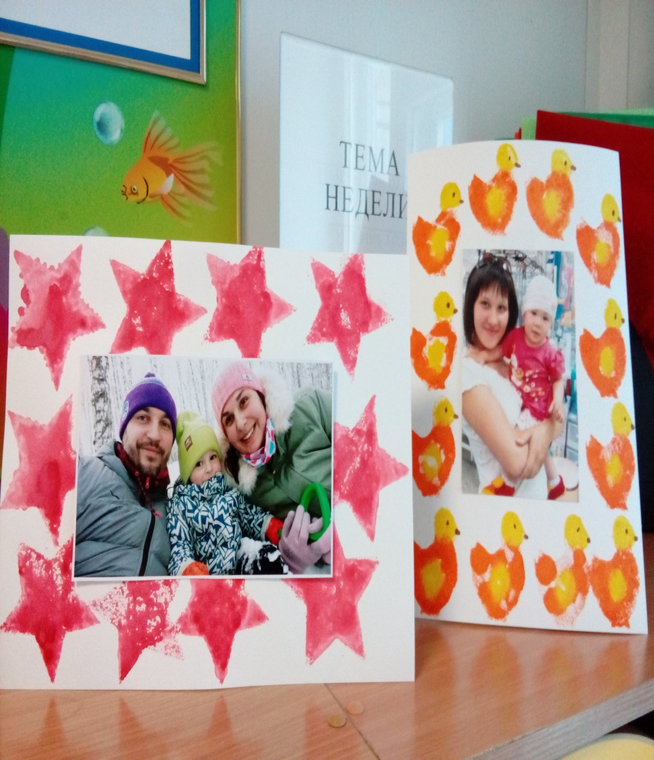
Фотовыставка «Моя семья»

Slide 19
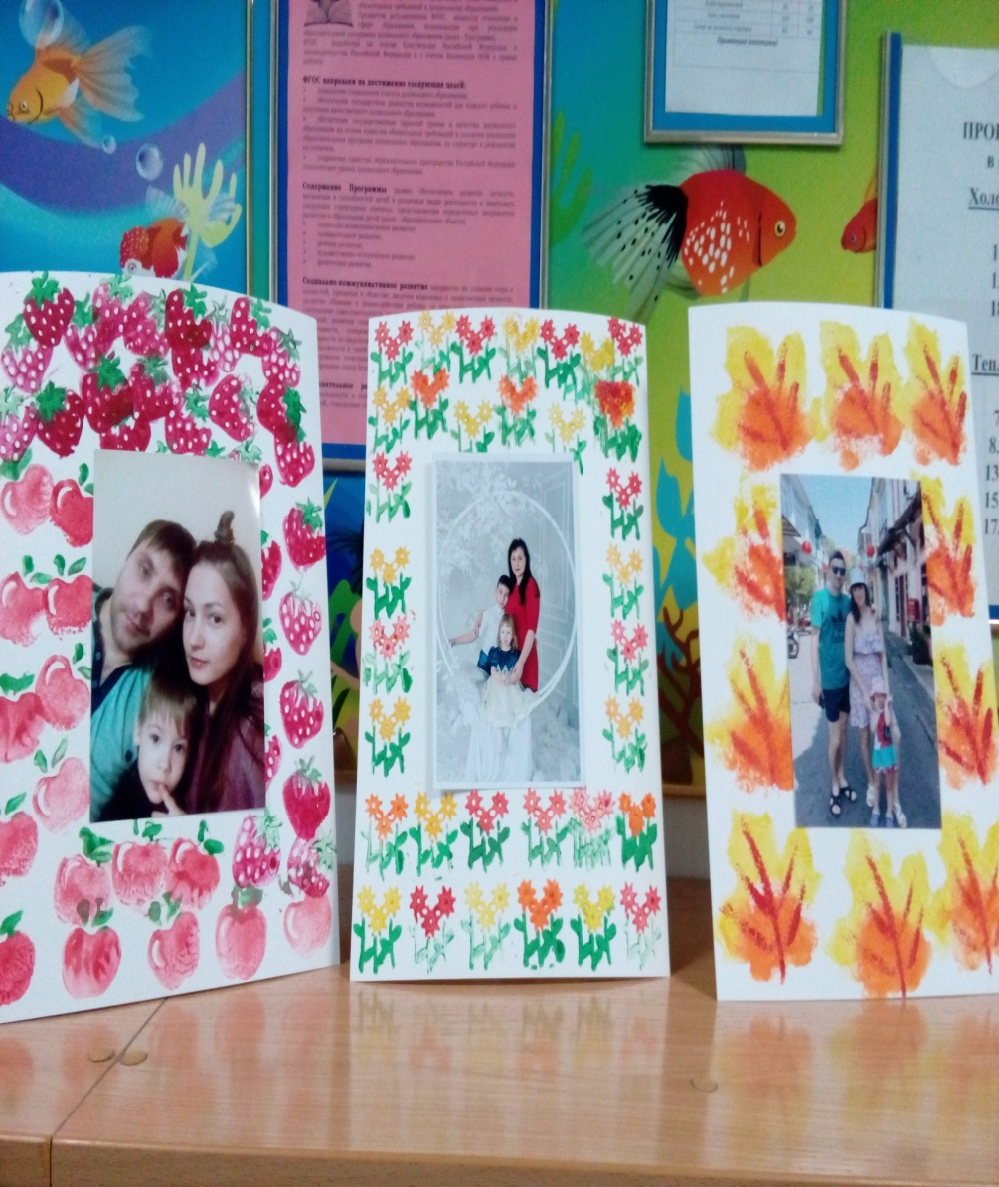
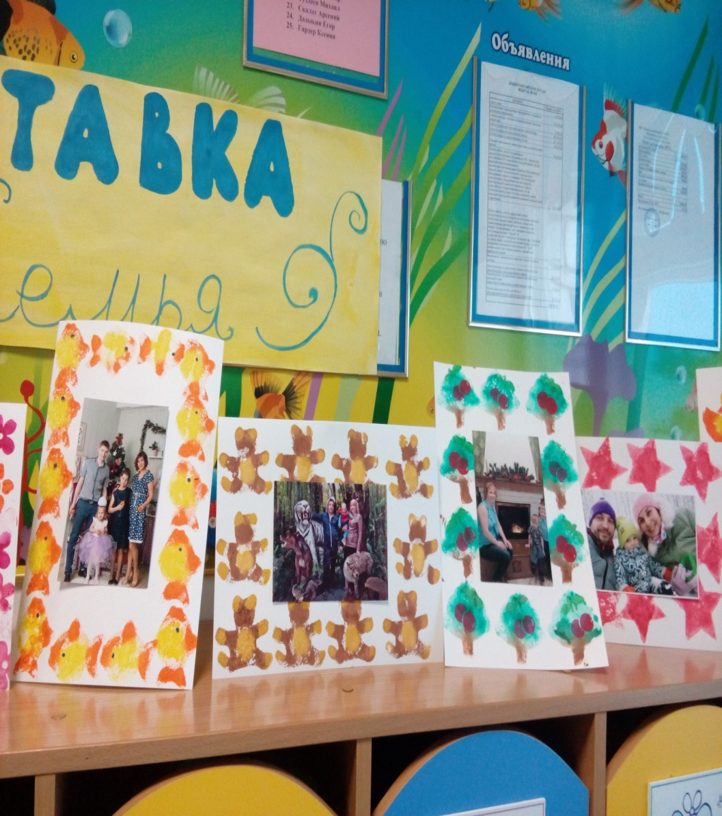
Фотовыставка «Моя семья»

Slide 20
Результаты проекта: - дети больше узнали о своей семье: о членах семьи, о жизни бабушек и дедушек; - стали называть членов своей семьи; - дети проявили заботу к родным людям, изготовив поделки к празднику; - активизация родителей (принесли фотографии; сшили в уголок ряженья платья, юбки; постельное белье на кроватки; обвязали кукол).

Slide 21
Спасибо за внимание !

